Slide 1
Кухонна лабораторія: наука поруч із нами
Автор проєкту: учениця 7 класу
Переяславської гімназії №3 Переяславської міської ради
Бован Євгенія
Керівник проєкту: вчитель математики та фізики Переяславської гімназії №3 Переяславської міської ради
Бован Ніна Петрівна

Slide 2
Фізика часто здається складною і абстрактною наукою. Але прості експерименти в домашніх умовах допомагають краще зрозуміти фізичні закони, роблять навчання захопливим і наочним. Актуальність дослідження полягає в тому, що воно дозволяє інтегрувати наукові знання в побут, зробити фізику ближчою, зрозумілішою та більш прикладною для кожного
Фізичні явища в побутових умовах
Предмет дослідження:
Фізичні явища в побутових умовах.
Об'єкт дослідження:
Процеси, що відбуваються під час проведення фізичних дослідів із використанням предметів побуту та продуктів, які є на кухні.

Slide 3
Завдання дослідження
Зібрати цікаві фізичні досліди, які можна провести на кухні з простими матеріалами
Провести досліди вдома та пояснити результати.
Дізнатися, який фізичний закон або явище показує кожен дослід
Розробити та представити добірку простих і наочних дослідів для учнів молодших класів у межах шкільної ініціативи “Лабораторія цікавих дослідів”.

Slide 4
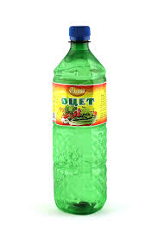
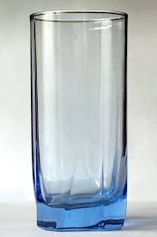
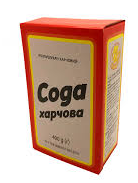
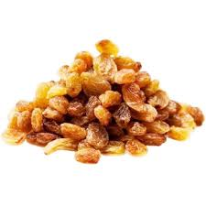
Нескінченне занурення
Для досліду нам знадобиться:
Склянка води
Оцет
Сода
Родзинки

Slide 5
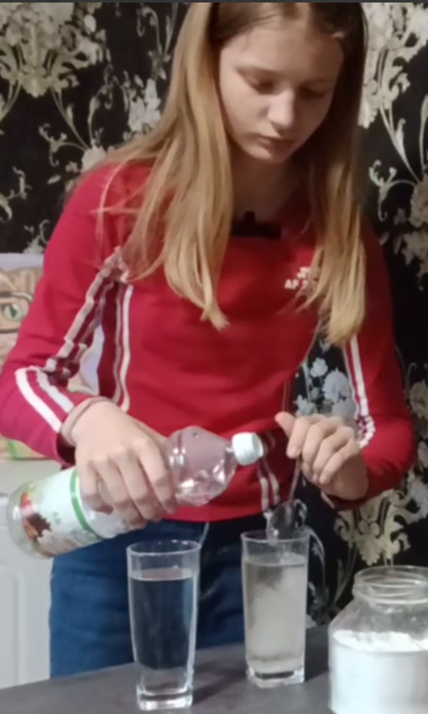
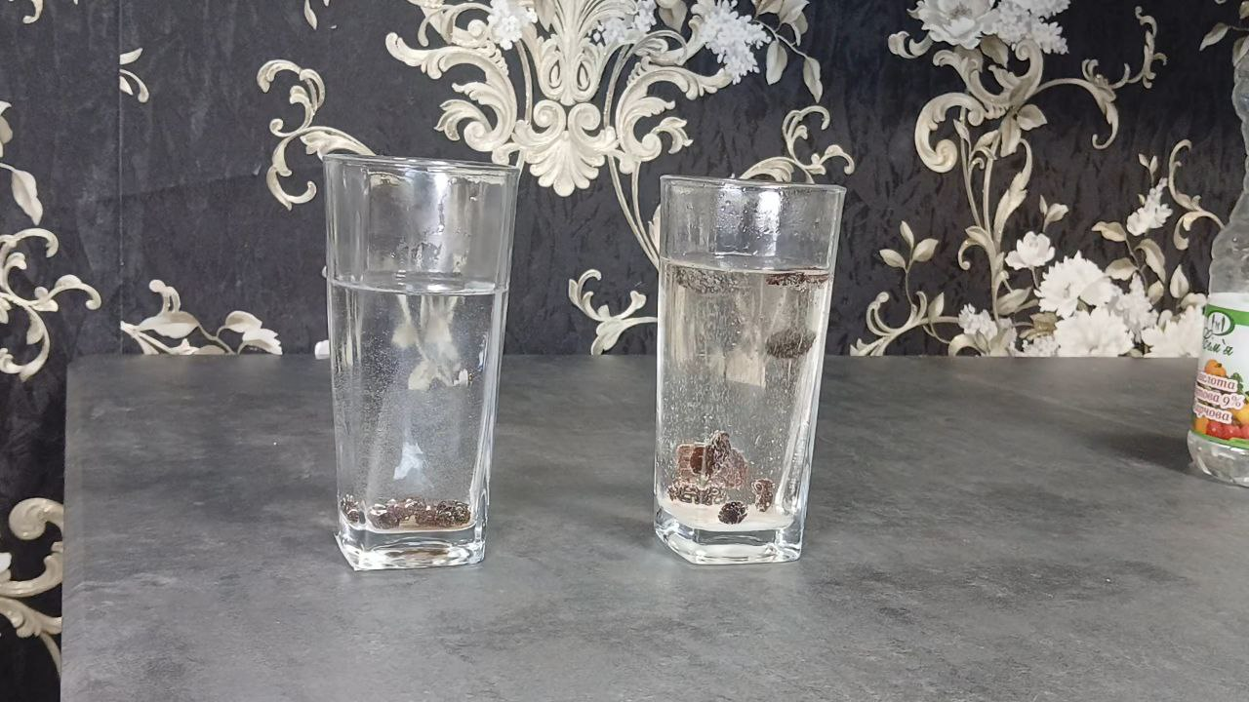
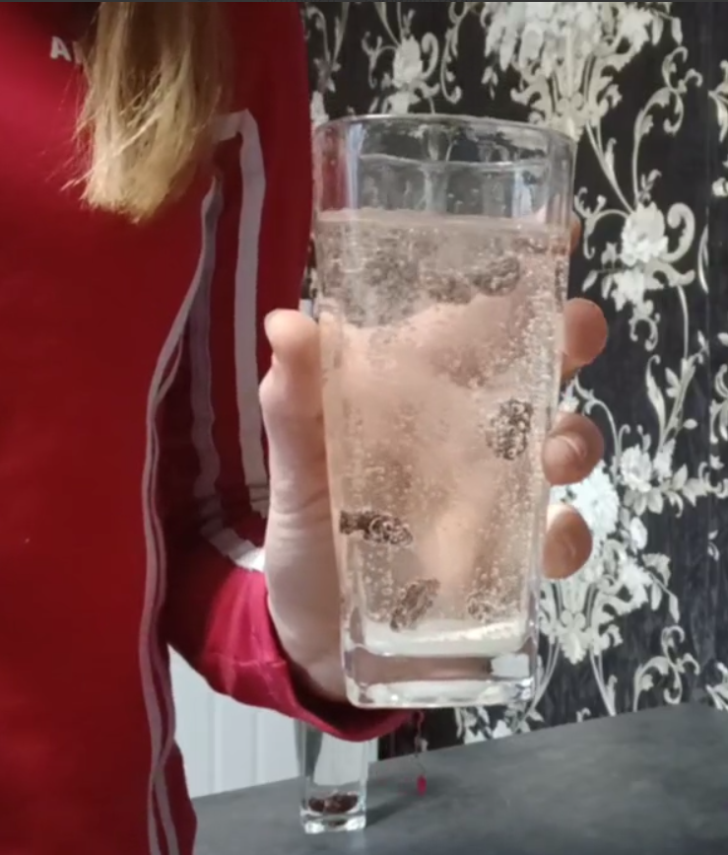
Відео
Відео

Slide 6
У склянку з водою додали ложку соди, потім налили трохи оцту. З’явилися бульбашки газу. Коли в рідину помістили родзинки, вони почали підніматися та опускатися.
Як?
Бульбашки газу прилипають до поверхні родзинок, зменшуючи середня густину, і вони піднімаються. На поверхні газ виходить, і родзинки опускаються вниз.
Чому?
Цей експеримент ілюструє закон Архімеда та явище плавання тіл у рідині, може бути використаний для пояснення процесів руху тіл у рідкому середовищі
Навіщо?

Slide 7
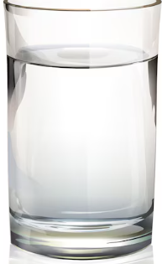
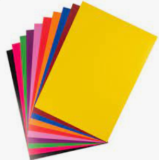
Перевернута склянка
Для досліду нам знадобиться:
Склянка води
Папір або картон

Slide 8
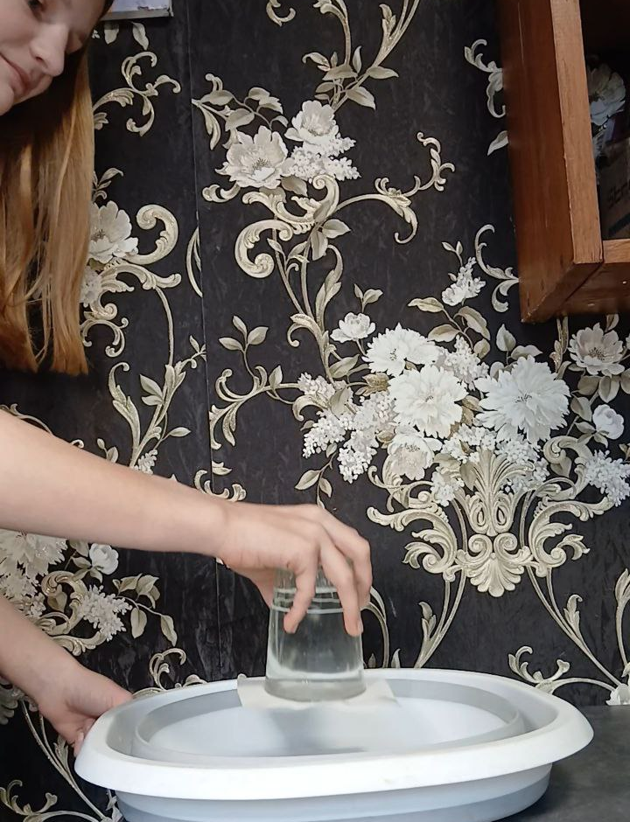
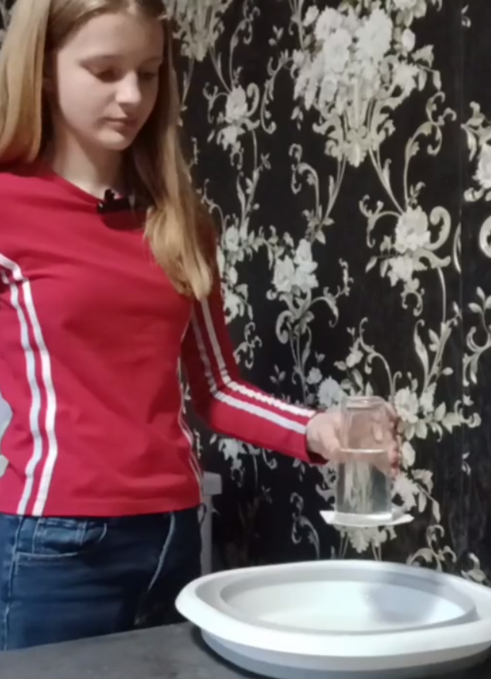
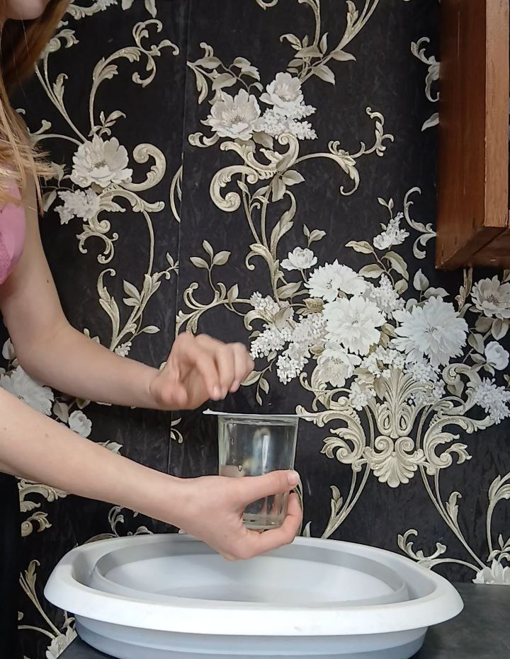
Відео

Slide 9
Як?
Склянку наповнили водою майже до краю, накрили листом картону і перевернули догори дном. Коли картон відпустили, вода залишилася в склянці і не вилилася!
Чому?
Атмосферний тиск, що діє знизу на картон, утримуєйого і перешкоджає витіканню води.
Навіщо?
Цей експеримент яскраво демонструє силу атмосферного тиску. Пояснює принцип дії барометрів і показує важливість атмосферного тиску в нашому житті.

Slide 10
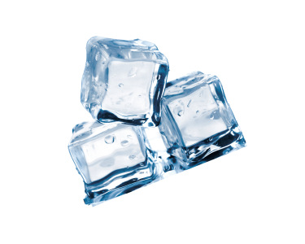
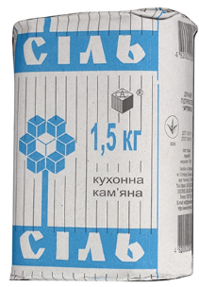
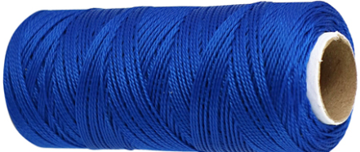
Заморожена нитка
Для досліду нам знадобиться:
Лід
Нитка
Сіль

Slide 11
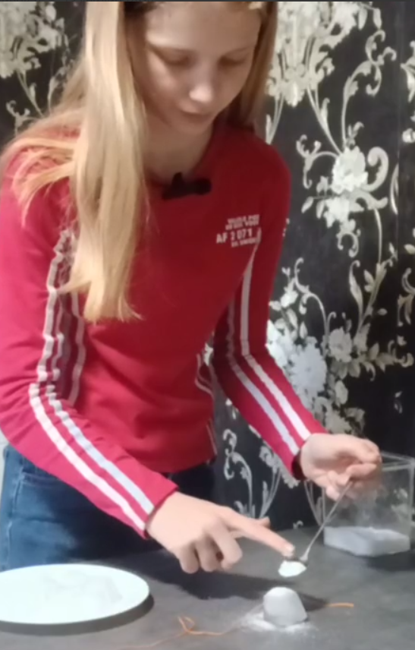
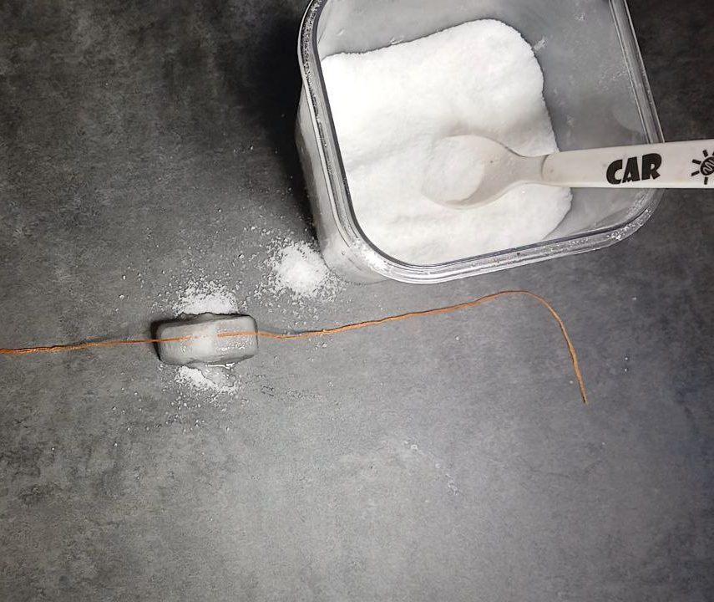
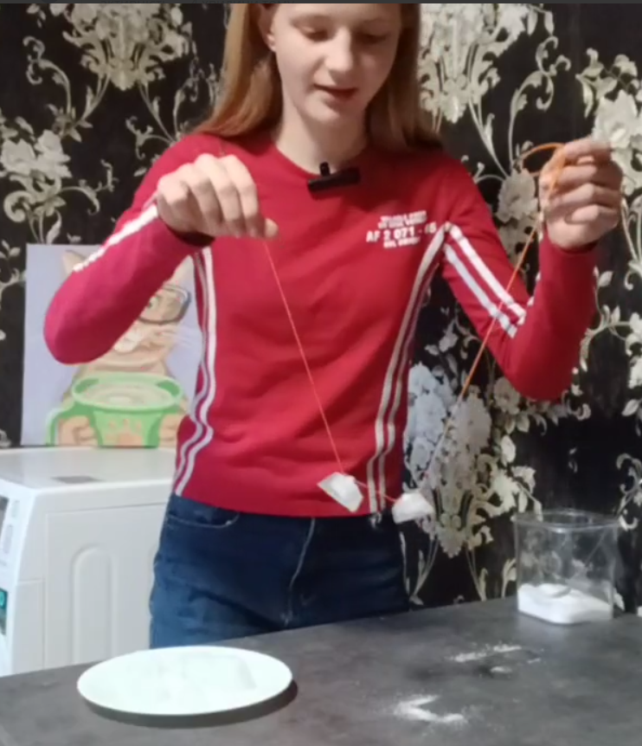
Відео

Slide 12
Як?
На кубик льоду поклали нитку, посипали трохи солі, почекали близько 30 секунд, потім потягнули за кінці нитки. Нитка "змерзла" з льодом!
Чому?
Завдяки солі частина льоду навколо нитки тимчасово розтоплюється, а потім швидко замерзає знову, "захоплюючи" нитку
Навіщо?
Дослід демонструє явище зниження температури плавлення та фазові переходи. Може бути використаний для пояснення принципів роботи дорожньої солі взимку або в розповіді про льодовики.

Slide 13
Висновок
Під час навчального року провела серію дослідів для учнів початкової школи, що допомогло зацікавити дітей фізикою і зробити навчальний процес захопливим.
Робота продемонструвала, що фізику можна не лише вивчати за підручниками, а й пізнавати через дослідження навколишнього світу, навіть не виходячи з дому.
Проведені досліди розвивають допитливість, допомагають формувати дослідницькі навички та позитивно впливають на сприйняття науки учнями молодшої школи

Slide 14
Використані джерела
Бар’яхтар В. Г. , Довгий С. О., Божинова Ф.Я, Кірюхіна О. О. Фізика 8 клас. Харків: Ранок, 2021. 239 с.
https://www.op.ua/news/osvita-v-ukraini/1608038924686?utm_source=chtgpt.com
https://www.youtube.com/watch?v=pMjMrPH3DK4

